Slide 1
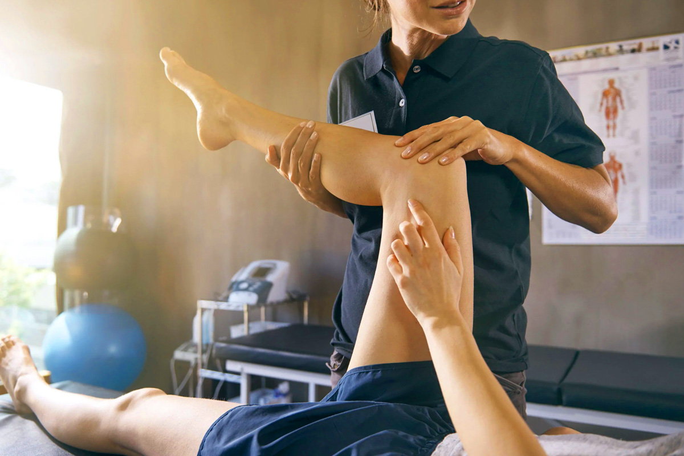

PROPUESTA SOLUCIÓN DIGITAL WEB
2026-03-12

Slide 2


1. Objetivo
Automatizar y optimizar la gestión administrativa del centro de terapia con una solución digital en:
Fisioterapia
Quiropraxia
Rehabilitación

Slide 3

2. Contexto actual
Cuadernos clínicos
Archivos Excel
Agendas manuales
Mensajes de WhatsApp
Esto genera desorden y pérdida de información.
Pérdida o desorden de historial clínico
Desorganización en citas y sesiones
Falta de control de ingresos
Información dispersa.

Slide 4

3. Objetivos del Sistema
1. Digitalizar la gestión del centro
2. Mejorar el control administrativo
3. Facilitar el trabajo del terapeuta
4. Gestión de pacientes
5. Registrar evolución de los pacientes
6. Mejorar el control de citas
7. Automatización de la información

Slide 5

4. Propuesta Técnica
Funcionalidades del sistema
Gestión de especialidades
Gestión de terapeutas
Gestión de pacientes
Gestión de citas
Arquitectura
Php, mysql (mismo dominio)
Fecha de inicio
2026-04-01
Duración
2 meses (Puesta en producción)

Slide 6

5. Propuesta Económica
Hitos
Entrega 1 : Demo y pruebas el 31 de Abril 2026
Entrega 2 : Publicado web, el 31 de Mayo 2026
Plan
Solución Web: 2500 soles
Parte 1: 1000 soles (01 Abril 2026)
Parte 2: 1500 soles (31 Mayo 2026)

Slide 7
6. Potenciales mejoras futuras
Funcionalidades del sistema
Registro e historial de pagos
Gestión de atención de citas
Plan de tratamiento
Registro de Sesiones
Recordatorios automáticos de citas
Integración con WhatsApp
Dashboard de indicadores

Slide 8

7. Compromisos
Cumplimiento de actividades
Colaboración y comunicación oportuna
Calidad en entregables
Tiempo máximo publicado en la web el día 31 de Mayo 2026.

Slide 9

Gracias!!
SOLUCIÓN DIGITAL WEB

